Slide 1
Haja-ajatuksia kirjastoista ja järjestelmistä Musiikkikirjastolaisten kevätseminaari 29.4.2016
Kaisa Hypén, Turun kaupunginkirjasto

Slide 2
Tuu-tikki:
”Ajattelen juuri parhaillaan revontulia. Ei voi tietää ovatko ne olemassa vai näkyvätkö ne vain. Kaikki on hyvin epävarmaa, ja juuri se tekee minut levolliseksi.”
Tove Jansson: Taikatalvi, 1987, s. 22. suom. Laila Järvinen

Slide 3
Monta palloa ilmassa
Kuvailun organisointi keskeinen osa päivittäistä työtä → metatiedon luonti, liikkeet ja sitä käsittelevät / säilövät järjestelmät tärkeitä, samoin muutokset niissä
Muutokset metatietostandardeissa ja järjestelmissä vaikuttavat kaikkeen kirjastossa tehtävään työhön
Kenttä on jatkuvassa muutoksessa, kokonaiskuvaa saati selkeää visiota tulevasta on mahdoton luoda → levollisuus on tietoinen valinta ja keino yrittää selvitä siitä, että monta palloa on ilmassa, omat mahdollisuudet vaikuttaa ovat rajalliset
Esitykseen koottu ilmiöitä ja asioita, jotka ovat nyt tavalla tai toisella ajankohtaisia ja edellyttävät reagointia

Slide 4
Tavoitteista ja visioista
Tehokas metadatan tuotanto, jossa ei tehdä päällekkäistä työtä
Vastataan toimintaympäristön muutosten metatiedolle asettamiin vaatimuksiin:
Avoimuus
Linkitettävyys
Yhteentoimivuus ja verkkonäkyvyys
Pyritään suljetuista järjestelmistä avoimiin, avoimet rajapinnat

Slide 5
Bibframe?
Onix
MARC 21
RDA
TäTi
Finna
Melinda
Yleisten kirjastojen kuvailukeskus
Aurora
Koha

Slide 6
Metatiedon tuotanto
TäTi
Melinda
Yleisten kirjastojen kuvailukeskus

Slide 7
Melinda
Onix, ennakkotiedot
Kirjavälitys
Fennica
BTJ
Kirjastojärjestelmät (Helmet,
PIKI, Vaski, Outi, Kyyti, Keski…)
Ennakkotiedot, luetteloinnit
Booky
Ennakkotiedot
Metatiedon virtoja

Slide 8
Metatietovarannoista
Melinda
Kansalliskirjaston ylläpitämä kansallinen metatietovaranto
Korkeakoulukirjastot, yleiset kirjastot
Formaatti MARC 21, säännöstö RDA
Kirjastojen välinen yhteistyö, metatiedon vaihto ja yhteiset standardit
Kuvailukeskus, olettamia
Yleisten kirjastojen keskuskirjasto
Yleiset kirjastot
Integroituminen kirja-alaan, lähtökohtana ONIX
”Kevyempi” kuvailu?
Toteutuminen?
TäTi
Koha-kirjastojen ”metatietovaranto”?

Slide 9
Bibframe?
Onix
MARC 21
RDA
Standardit, formaatit ja säännöstöt

Slide 10
Muutama sana RDA:sta
Sekä ajatustavan että käytännön kuvailutyön muutos, koskee koko kirjastoalaa
Käyttöön MARCin kautta: kuvailutyö muuttuu ja uuden mallin hyödyt (ja ongelmat) esiin vähitellen
Kuvailuprosessi työläämmäksi? Toisaalta voidaan hyödyntää jo tallennettua tietoa
Esim. teoksen tietoja aiheen kuvauksineen ei tarvitse tehdä kuin kerran, uudet ekspressiot ja manifestaatiot lisätään ja linkitetään

Slide 11
Suljetusta avoimeen?
Koneluettavuus, entiteettien yksilöivät tunnisteet: metatiedon esittäminen uusissa yhteyksissä
Kirjastojen tuottama laadukas metatieto paremmin osaksi muita tietovarantoja, tehdyn työn hyödyntäminen
Museot ja arkistot: yhteiset toimintakäytännöt erityisesti toimijaentiteettien osalta
Ontologiat aiheen kuvailussa – linkitykset muihin samaa aihetta käsitteleviin resursseihin, kielineutraalius
Datan paremmat analysointimahdollisuudet – lisää tietoa julkaisuista, trendeistä…

Slide 12
Odotuksia
miten uusi säännöstö otetaan vastaan, miten kuvailutyö muotoutuu
miten metafora metatiedosta (julkaisujen, kirjastojen) muistina toteutuu myös yksittäisen teoksen kohdalla
teos ja sen erilaiset versiot, käännökset, formaatit linkittyvät toisiinsa ja muodostavat kokonaisuuden aiempaa selkeämmin.
käyttöliittymässä teoksen eri versiot voidaan kytkeä toisiinsa aiempaa selkeämmin ja intuitiivisemmin
miten työkalut kehittyvät vastaamaan uutta säännöstöä ja sen mahdollisuuksia niin kuvailussa kuin tiedon esittämisessä
millaisia linkitetyn tiedon sovelluksia jatkossa syntyy meillä ja muualla kirjaston metatiedon ympärille

Slide 13
www.kirjasampo.fi
Kaunokirjallisuuden verkkopalvelu Kirjasampo yksinkertaistettu RDA-sovellus
auttaa lukijaa löytämään – tunnistamaan – valitsemaan – saamaan aineiston käsiinsä, myös palauttamaan mieleen, oivaltamaan ja ilahtumaan
Työkaluina
Ontologiat sisällönkuvailussa, tiedonhaussa ja suositteluissa (KAUNO-ontologia)
Annotointialusta SAHA – kirjaesineen kuvailusta sisältöjen kuvailuun
Linkittyvä tieto: metatiedon yhdistely ja prosessointi merkkijonojen tallentamisen sijaan

Slide 14
Kirjasammon kuvailutapa
Mahdollistaa aiempaa paremmin
teosten välisten yhteyksien esittämisen ja suosittelut
metatiedon linkittymisen verkon muiden sisältöjen kanssa – kirjastojen luontevin verkossa olemisen tapa
erilaiset kuvailutietoon perustuvat analyysit
kuvailutiedon monitasoisen ja –tahoisen esittämisen käyttöliittymässä
Parhaimmillaan innostaa lukijoita
kirjaamaan, välittämään ja jakamaan lukukokemuksia ja –muistoja – sosiaalinen metatieto

Slide 15
Annotaatioeditori SAHA teos manifestaatio

Slide 16
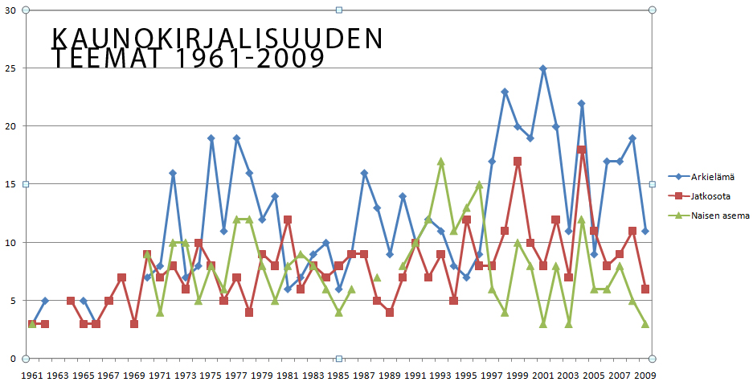

Slide 17
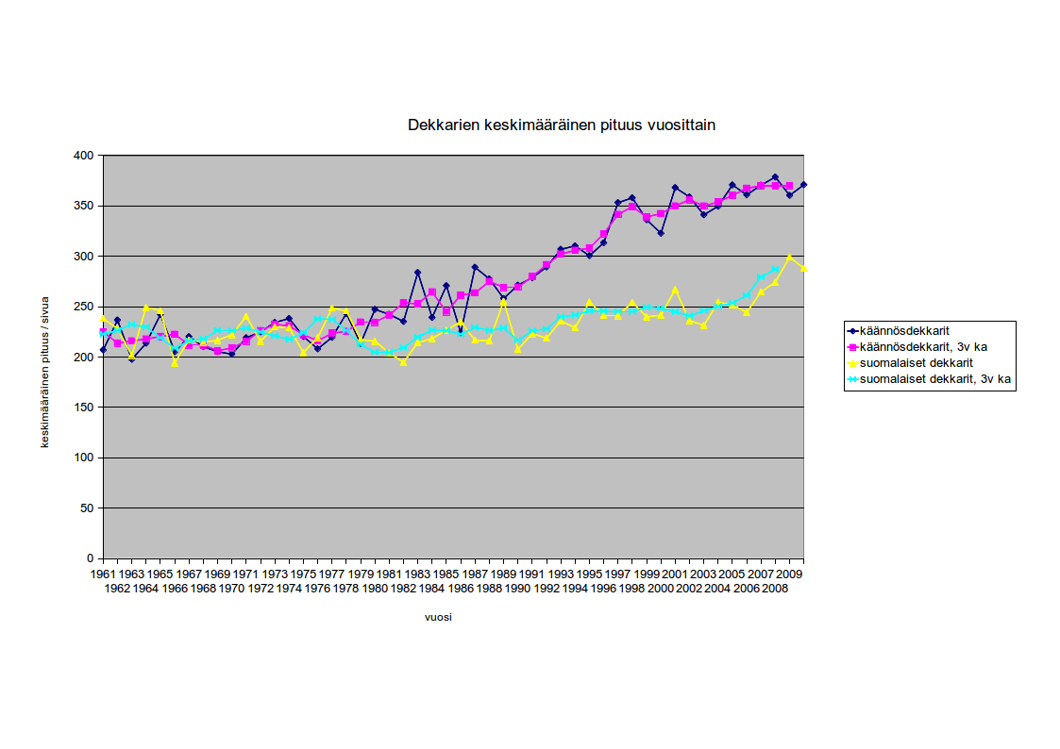

Slide 18
Kirjastojärjestelmät – suljetusta avoimeen?
Finna
Aurora
Koha

Slide 19
Järjestelmistä
Aurora
Suljettu kaupallinen järjestelmä (Axiell)
Kehittäminen järjestelmän toimittajan hallinnassa
”Avaimet käteen”
Toimittajalla pyrkimystä muuttaa toimintastrategiaa avoimempaan suuntaan
Koha
Avoimen lähdekoodin järjestelmä
Kehittäminen kansainvälisessä kehittäjäyhteisössä
Miten koordinoidaan kehittämistyötä ja varmistetaan kokonaisuuden yhdenmukaisuus
Lähtökohtaisesti ”vanhanaikainen” integroitu järjestelmä

Slide 20
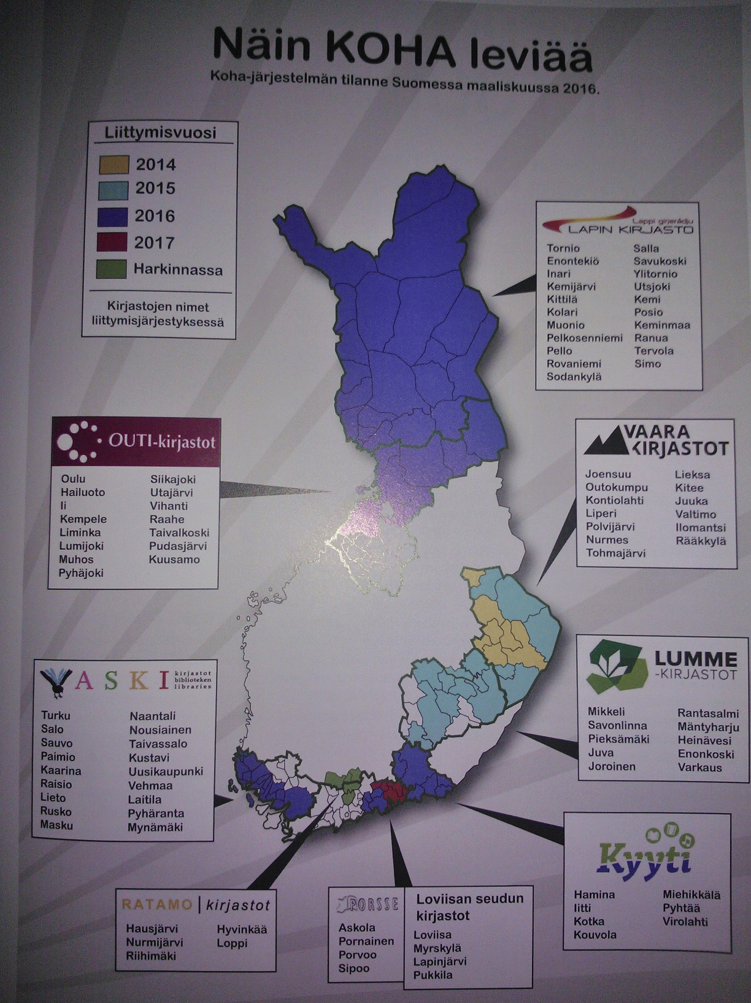

Slide 21
Valinnan ja päätöksenteon haasteet

Slide 22
Vaski-kirjastot
Aurora käytössä, aiesopimus Kohaan liittymisestä – liitytty Koha-Suomi Oy:hyn
Kohaan liittyvä selvitystyö meneillään, Auroran ja Kohan ominaisuuksien vertailu
Ei vielä päätöstä Kohaan siirtymisestä
Päätös Melindaan liittymisestä, projekti käynnistymässä
Vaikutukset kuvailutyön organisointiin
RDA-säännöstön käyttöönotto
Verkkokirjastona Finna
Esim. Kirjasammon sisältöjen hyödyntäminen

Slide 23
Kiitos!

